Slide 1


PDF 문서 파싱 기반 RAG 파이프라인 개발
TEAM : LLG
이현정 / 이병호 / 고동혁
2025.03.12

Slide 2


1
목차
Table of Contents
1
국내외 동향
3
주요기능
5
추진 전략과 수행 방법
2
프로젝트 필요성 및 목표
4
기대 효과
6
역할 분담

Slide 3


2
국내외 동향
환각(Hallucination)
출처: “The best Large Language Models (LLMs) of 2024” By Grant Hickey, July 5, 2024
Notes:
최근 많은 분들이 OpenAI의 ChatGPT와 같은 AI를 많이 활용하고 계실텐데요,
이러한 대규모 언어모델인 LLM은 인간 수준의 뛰어난 자연어처리 능력을 보이며 다양한 분야에서 활용되고 있습니다. 하지만, 모델이 학습한 데이터만을 바탕으로 답변을 생성하는 과정에서
사실과 다른 정보를 응답하는 경우가 있는데, 이를 환각 현상이라고 합니다.

Slide 4

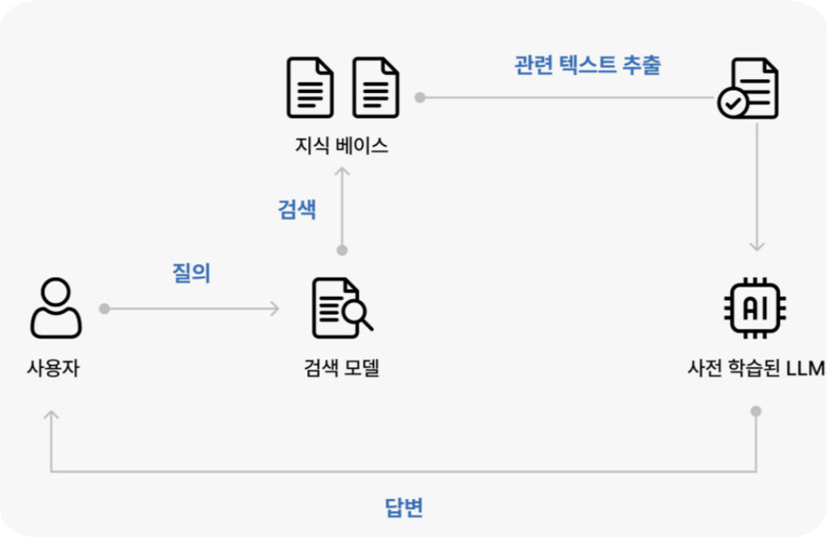
3
국내외 동향
RAG (Retrieval-Augmented Generation)
1.Retrieval
사용자의 질문이나 입력에 대해 외부 지식 소스에서 관련 정보를 검색
2.Augmentation
검색된 정보를 LLM의 입력에 추가하여 컨텍스트를 풍부하게 만듦
3.Generation
보강된 정보를 바탕으로 LLM이 더 정확하고 신뢰할 수 있는 응답을 생성
출처: AHHA Labs
Notes:
이 문제를 해결하기 위해 등장한 기술이 RAG 입니다.
RAG는 Retrieval - Augmented Generation의 약자로
외부 데이터베이스나 문서에서 최신 정보를 검색해서 응답을 생성하는 방식입니다.
즉, 추가적인 검색을 통해 더 신뢰성 있는 답변을 제공할 수 있도록 하는 기술입니다.
저희는 이 RAG 파이프라인을 개발하고자 합니다.

Slide 5
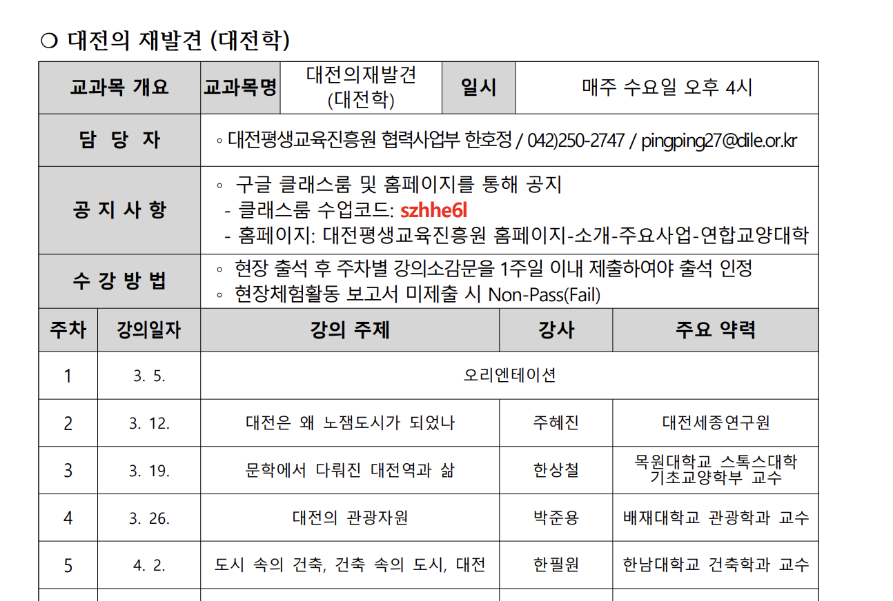
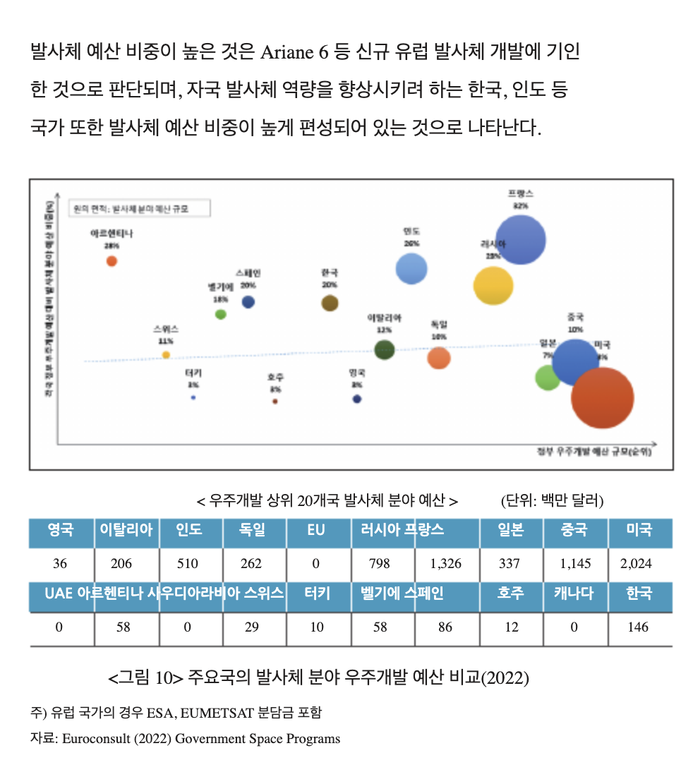
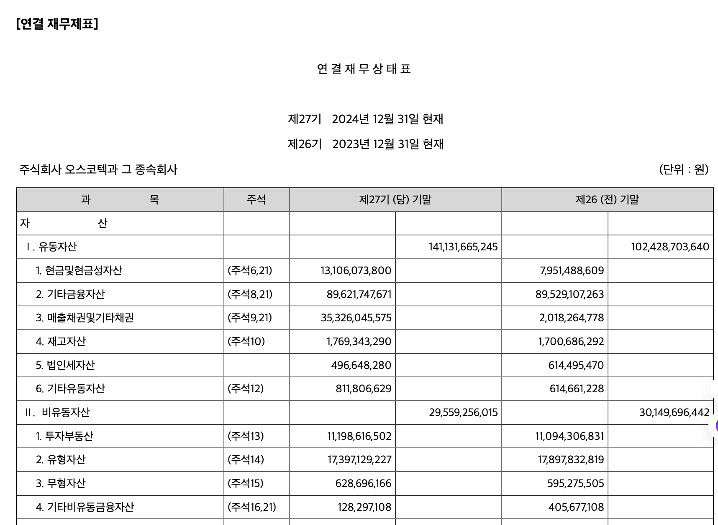
4
프로젝트 필요성 및 목표
PDF는 각 요소 간의 관계를 LLM이 인식하기 어려움
다양한 도메인에서 활용가능한
PDF 문서 파싱 기반 RAG 파이프라인
출처: 1)학교 홈페이지 2) 한국항공우주연구원 3) 전자공시시스템
Notes:
그리고, 기업이나 기관에서는 내부 문서 등을 PDF 문서를 통해 정보를 공유하는 경우가 많습니다.
이러한 문서는 비정형 데이터가 아닌 표, 이미지, 수식 등을 포함한 복잡한 구조로 되어
LLM은 문맥을 이해하는 것이 어렵습니다.
또한, 사용자가 많은 문서들 중에서 원하는 정보를 검색해서 얻는 것도 다소 시간이 걸립니다.
이러한 문제를 해결하기 위해,
저희는 문서를 더욱 효과적으로 관리하고 검색할 수 있는 PDF 문서 파싱 기반 RAG 파이프라인을 개발하고자 합니다
이번 프로젝트에서 우선 학교 홈페이지와 한국항공우주연구원 등에서 PDF 문서를 대상으로 실험을 진행할 예정이고
다양한 도메인에서도 활용할 수 있게 확장성도 고려하고 있습니다.

Slide 6
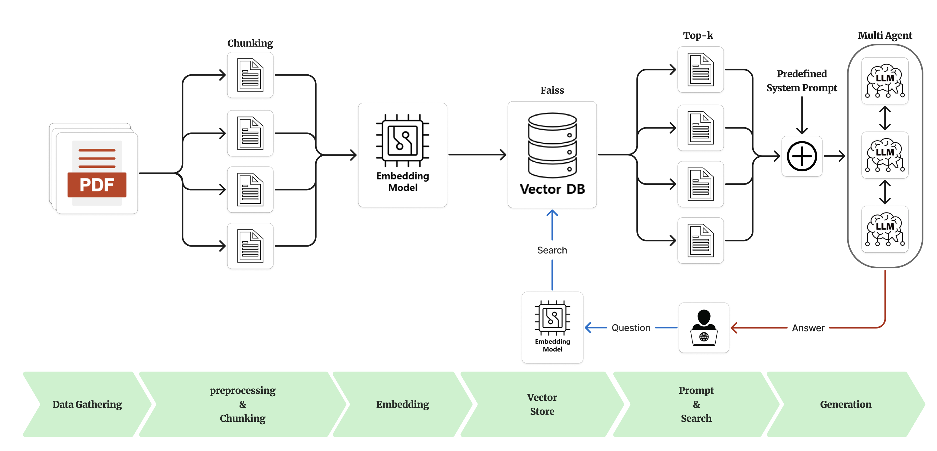

5
주요 기능
1. 텍스트, 이미지, 표 등의 데이터를 추출 (Docling 사용)
질문 분석 에이전트
문서 검색 에이전트
응답 생성 에이전트
Notes:
첫째, 크롤링한 PDF 문서에서 텍스트뿐만 아니라 이미지, 표 등의 요소를 포함하여 주요 요소별로 데이터를 추출하고 구조화된 데이터로 변환합니다. 기존 Docling 모델은 한국어 pdf 에서 일관적이지 않은 결과가 나왔었는데, 이 문제를 해결하는 방향으로 활용하려고 합니다.

Slide 7

6
주요 기능
2. 문서 임베딩 -> 유사도 검색 -> Re-Ranking
질문 분석 에이전트
문서 검색 에이전트
응답 생성 에이전트
Notes:
둘째, 문서 임베딩, 유사도 검색, Re-Ranking 과정을 수행하여
사용자가 원하는 정보를 정확하고 빠르게 제공할 수 있도록 합니다.
문서 임베딩 모델을 활용하여 전처리된 PDF문서 정보를 벡터 공간에 매핑하고
faiss 라이브러리를 사용하여 유사도 검색 과정을 최적화합니다.
이후에 검색 품질을 향상하기 위해 필터링과 랭킹 알고리즘을 적용합니다.

Slide 8
7
주요 기능
3. Multi-Agent 구조를 적용하여 검색 및 응답 성능 향상
질문 분석 에이전트
문서 검색 에이전트
응답 생성 에이전트
Notes:
셋째, 기존 파이프라인에는 없던 Multi-Agent 기능을 새롭게 도입하여 검색과 응답 성능을 더욱 향상시킬 계획입니다.
이러한 Agent Layer를 추가함으로써 각기 다른 역할을 맡은 에이전트들이 협력하고, 이를 통해 시스템을 극대화할 수 있습니다.

Slide 9

8
주요 기능
4. MLOps를 활용하여 전반적인 파이프라인 최적화 및 효율적인 운영
질문 분석 에이전트
문서 검색 에이전트
응답 생성 에이전트
Notes:
넷째, MLOps를 활용하여 효율적인 운영 환경을 구축하고 에이전트 간의 협력과 병렬 처리를 통해 시스템의 안정성과 확장성을 높이고자 합니다.

Slide 10
9
기대 효과
주요 기능 정리
효율적인 정보 검색과 응답 성능 향상
사용자가 원하는 정보를 빠르고 효율적으로 찾을 수 있다.
PDF 전용 파서 개발
효율적인 검색 최적화 연구
Multi-Agent 기능을 적용
다양한 도메인에서 적용
MLOps 활용
확장성 높은 검색 시스템
다양한 도메인에서 적용할 수 있는 검색 시스템이다.
안정적인 운영 및 배포
MLOps 환경에서 안정적으로 배포와 운영을 할 수 있다.
Notes:
이 프로젝트를 통해 기대할 수 있는 효과는 다음과 같습니다.
PDF 문서에서 필요한 정보를 빠르고 정확하게 검색할 수 있으며,
다양한 기업 및 기관에서도 활용할 수 있는 확장성 높은 시스템입니다.
또한, MLOps 환경에서 자동 배포 및 모니터링을 통해 지속적인 성능 유지와 개선이 가능해질 것입니다.

Slide 11
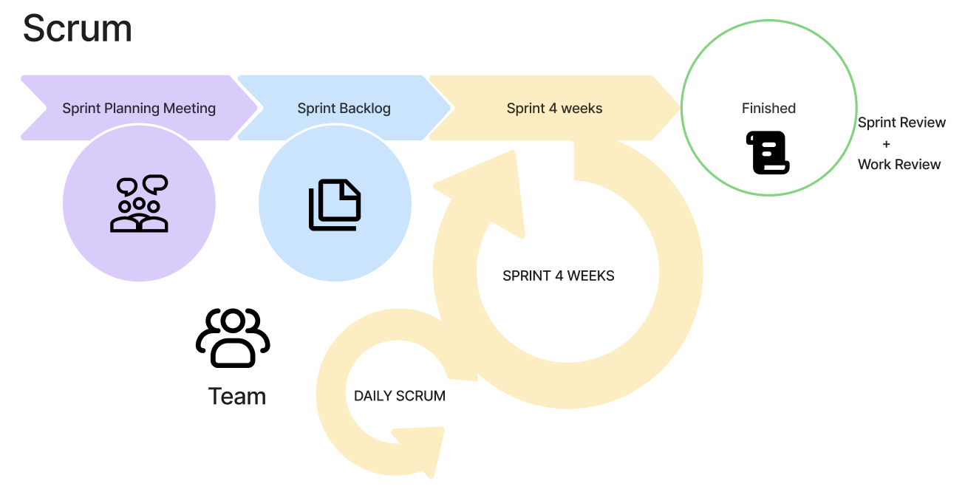
10
추진 전략과 수행 방법
멘토분으로부터 MLOps 관련 조언을 받아 전반적인 파이프라인을 체계적으로 관리할 예정
애자일 개발 방식(SCRUM)
Notes:
프로젝트를 효율적으로 진행하기 위해 MLOps 관련 멘토분으로부터 조언을 받아
모델 학습, 배포, 모니터링, 유지보수 등의 전반적인 파이프라인을 체계적으로 관리할 예정이다.
프로젝트는 애자빌 개발 방식 중 하나인 Scrum 을 기반으로 매 스프린트마다 목표 설정, 개발, 병합, 테스트, 피드백을
반복하여 진행할 예정입니다

Slide 12
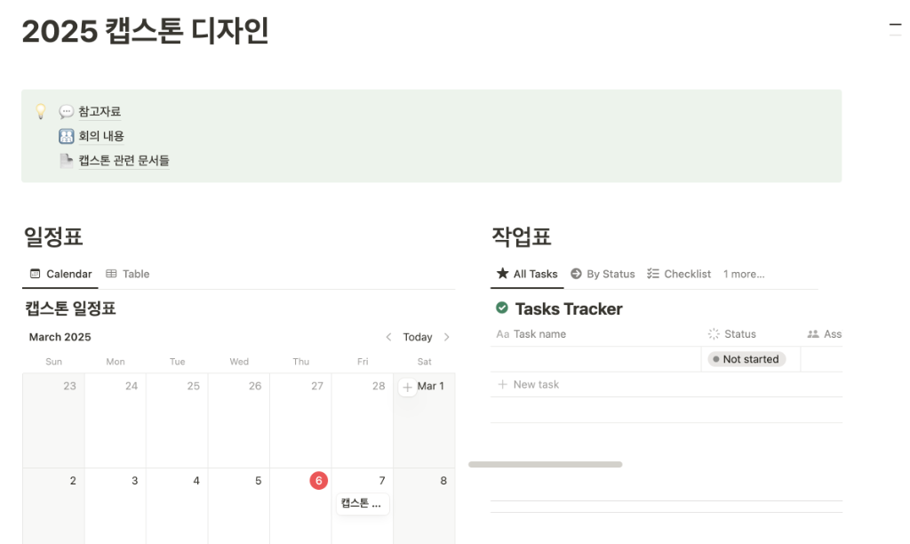
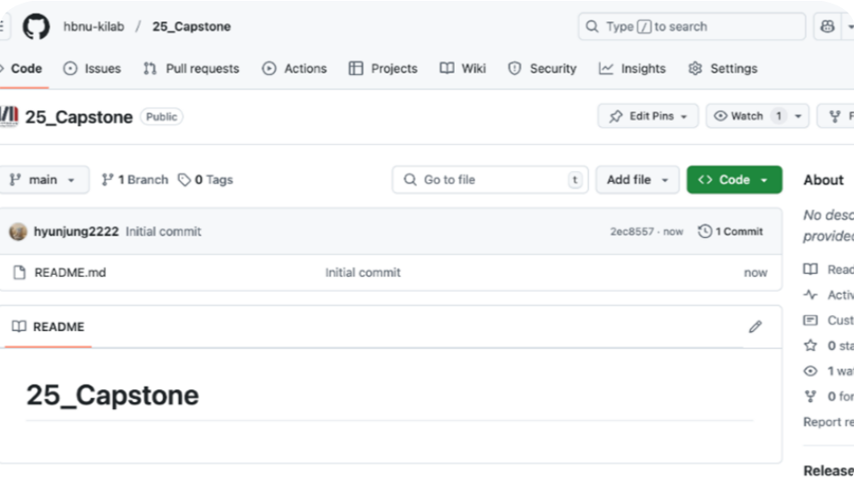
11
추진 전략과 수행 방법
Notion
Github
Notes:
프로젝트 관리 도구로는 노션과 깃허브를 사용하고 있습니다.
노션으로 전반적인 일정 관리와 회의록 작성, 깃허브로는 코드 관리를 하고 있습니다.

Slide 13



12
역할 분담
팀장 / MLOps
Documnet Parsing
Information Retrieval
이현정
고동혁
이병호
프로젝트 실행을 위한 서버 및 개발 환경 구성
RAGLAB을 활용한 RAG 실험 환경 구축
CI/CD 파이프라인을 적용하여 배포 자동화
MLOps를 활용하여 전반적인 파이프라인 개발
Docling 파이프라인 기반 파서 구현
PDF 문서 파싱
데이터 정제
임베딩 모델 연구
DPR 모델을 사용하여 문서 검색
데이터셋을 이용한 임베딩 모델 파인튜닝
검색 성능 증가를 위한 연구
LLM 프롬프트 튜닝

Slide 14
감사합니다
TEAM : LLG
이현정 / 이병호 / 고동혁

